Slide 1
Insert Document

Slide 2
Insert Document
Untuk menyimpan data ke MongoDB, kita perlu membuat document dalam bentuk JSON
Field _id tidak wajib dimasukkan, jika kita tidak memasukkan field _id, maka secara otomatis MongoDB akan membuat _id baru secara random dengan tipe data ObjectId
Atau kita juga bisa secara eksplisit membuat ObjectId baru dengan menggunakan perintah new ObjectId()

Slide 3
Insert Document Function
Function | Keterangan
db.<collection>.insertOne(document) | Menambah dockumen ke Collection
db.<collection>.insertMany(array<document>) | Menambah semua dokumen di array ke collection
db.<collection>.insert(document/array) | Menambah satu dokumen atau banyak dokumen

Slide 4
Kode Program
https://github.com/ProgrammerZamanNow/belajar-mongodb/blob/master/scripts/insert.js

Slide 5
Query Document

Slide 6
Query Document
Sama seperti di relational DB, di MongoDB pun kita bisa melakukan query pencarian document yang sudah kita simpan di collection

Slide 7
Kode Program
https://github.com/ProgrammerZamanNow/belajar-mongodb/blob/master/scripts/query.js

Slide 8
Comparison Query Operator

Slide 9
Comparison Query Operator (1)
https://docs.mongodb.com/manual/reference/operator/query-comparison
Operator | Keterangan
$eq | Membandingkan value dengan value lain (equal)
$gt | Membandingkan value lebih besar dari value lain (greater than)
$gte | Membandingkan value lebih besar atau sama dengan value lain (greater than equal)
$lt | Membandingkan value lebih kecil dari value lain (lower than)
$lte | Membandingkan value lebih kecil atau sama dengan value lain (lower than equal)

Slide 10
Comparison Query Operator (2)
https://docs.mongodb.com/manual/reference/operator/query-comparison
Operator | Keterangan
$in | Membandingkan value dengan value yang ada di array (in)
$nin | Membandingkan value tidak ada dalam value yang ada di array (not in)
$ne | Membandingkan value tidak sama dengan value lain (not equal)

Slide 11
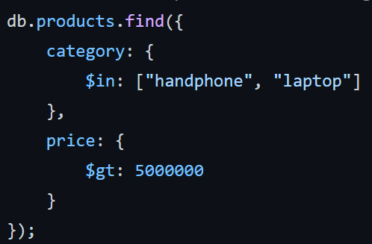
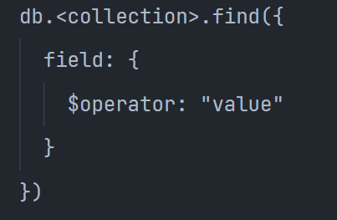
Syntax Comparison Query Operator

Slide 12
Kode Program
https://github.com/ProgrammerZamanNow/belajar-mongodb/blob/master/scripts/query-comparison.js

